Slide 1
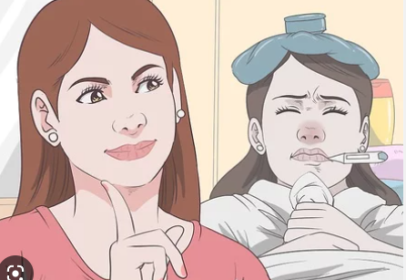
骗.V
为了不去上课，她骗了她父母她生病了
Notes:
02

Slide 2

骗.V
再骗了别人好几次后。他终于失去了别人的信任
Notes:
02

Slide 3

你有被骗过吗?

Slide 4
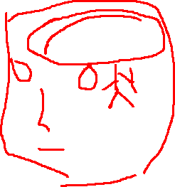
你觉得骗小孩是一种合适的教育方法吗?
为什么?

Slide 5

儿童.N
儿童教育是一件很重要的事情
Notes:
02

Slide 6
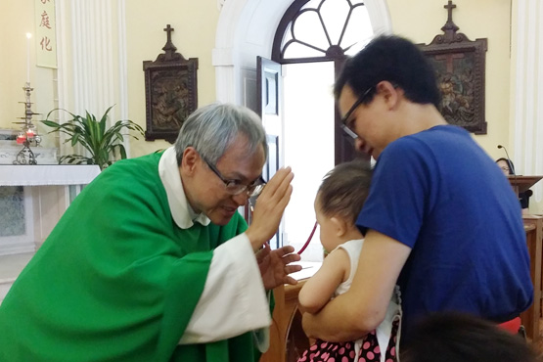
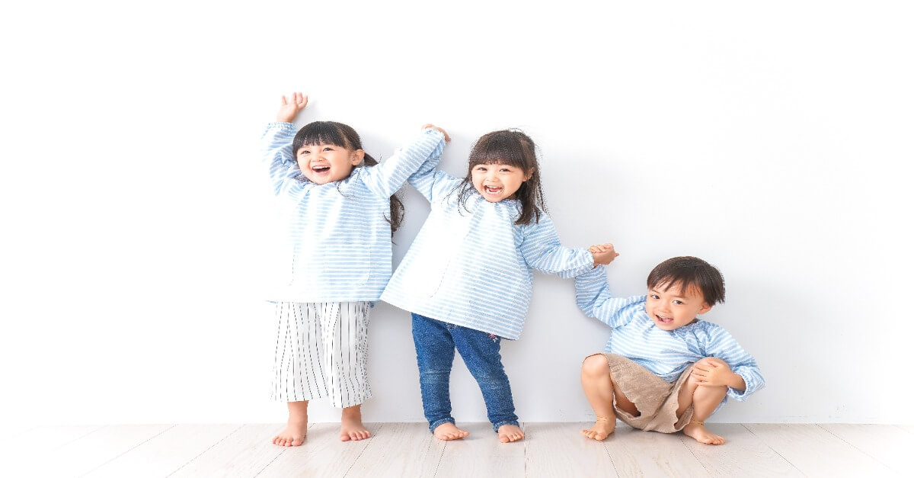
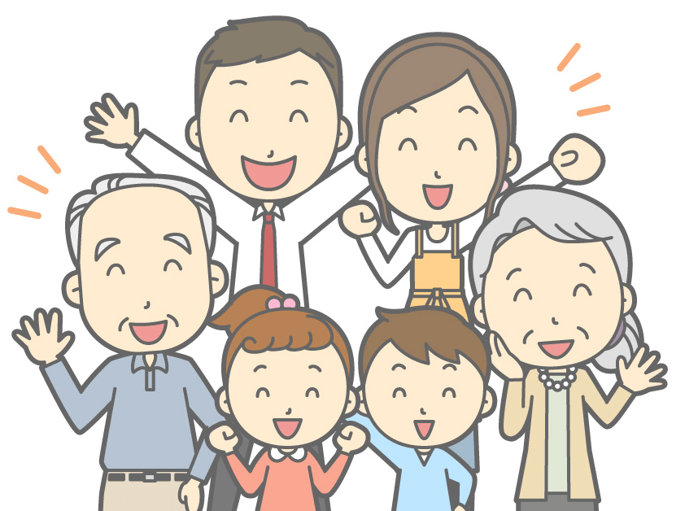
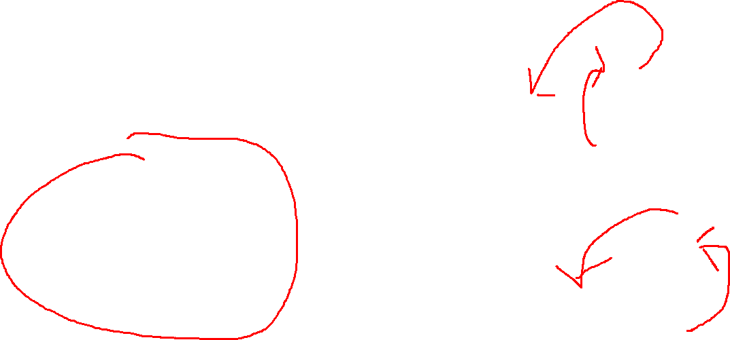
儿童 VS 孩子
Notes:
02

Slide 7

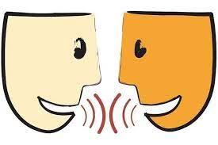
儿童 VS 孩子
Notes:
02

Slide 8
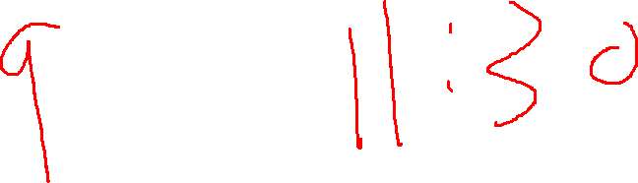
你喜欢儿童吗?为什么?

Slide 9
小组讨论:
你们会怎么选择给儿童看的电视节目、电影呢?会考虑哪些地方呢?

Slide 10
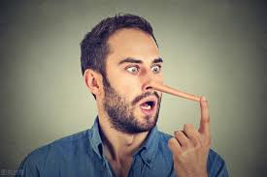
假.adj
他说的话都是假话，没有一句是真的
Notes:
02

Slide 11
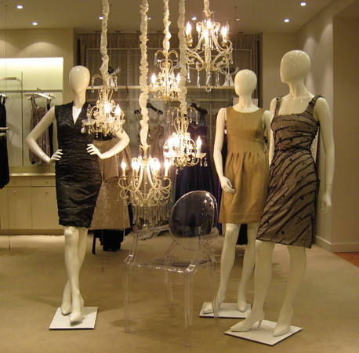
假.adj
那家服装店里面站着很多假人，晚上有点ㄦ恐怖
Notes:
02

Slide 12
你有不小心买到假货过吗?

Slide 13
如果你的小孩跟你说假话，你会怎么做呢?

Slide 14
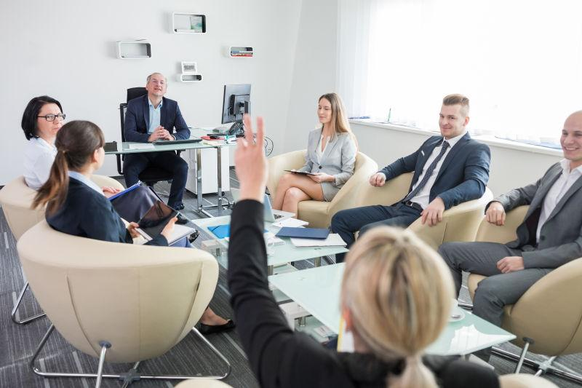
来
v
+
你们都不想做，那就让我来做吧

Slide 15
来
v
+
你们都不想做，那就让我来做吧
=
你们都不想做，那就让我做吧

Slide 16
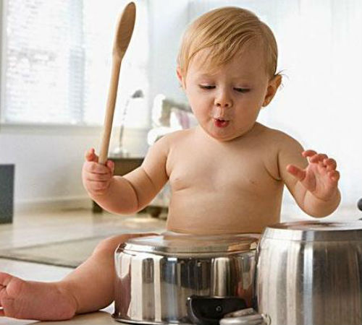
来
v
+
他透过不停地敲东西来吸引父母亲的注意

Slide 17
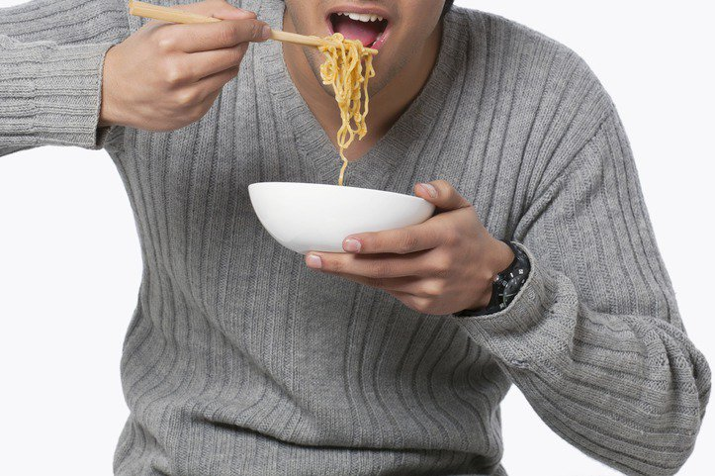
来
v
+
他用筷子__________东西

Slide 18
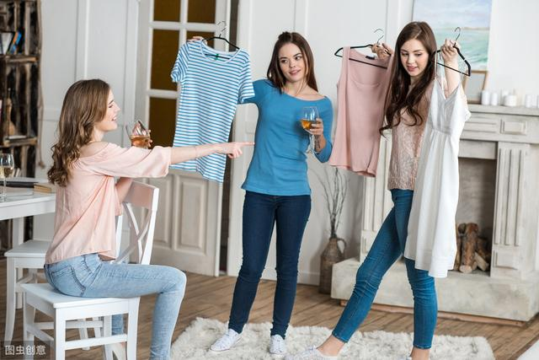
来
v
+
我两件衣服都很喜欢，不然你___________

Slide 19

来
v
+
学校办了很多活动_______________

Slide 20
讨论一下:
你们会如何培养孩子的兴趣呢?
用什么方法呢?
来
v
+

Slide 21
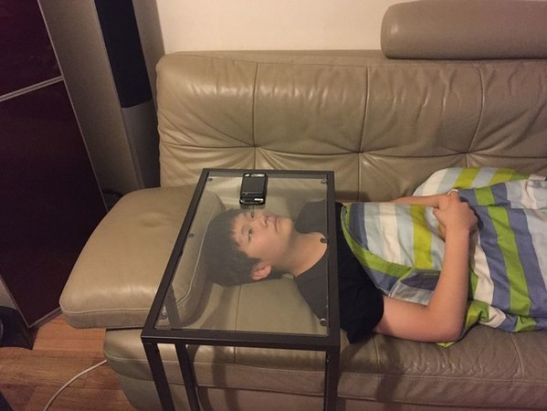
懒.adj
他是一个很懒的人，连拿手机都不愿意
Notes:
02

Slide 22
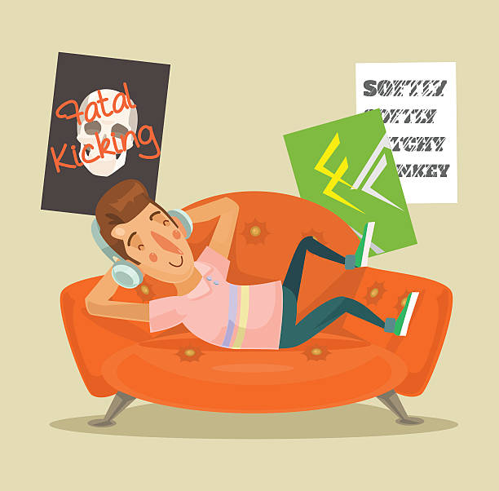
懒.adj
他一到假日就懒得出门，只想在家休息一整天
Notes:
02

Slide 23
你在什么时候最懒呢?

Slide 24
如果你的孩子懒得做家事，你会怎么教育他呢?

Slide 25
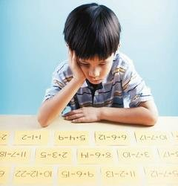
笨.adj
他觉得自己很笨，因为他一直算不出这题数学题
Notes:
02

Slide 26

笨.adj
他觉得批评孩子很笨并不是一个合适的教育方法
Notes:
02

Slide 27
你在什么时候会觉得自己很笨呢?

Slide 28
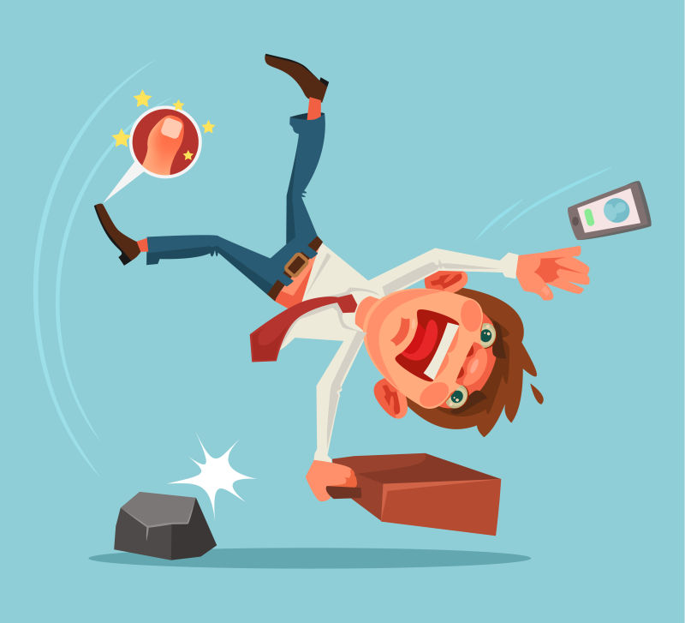
粗心.adj
他是很粗心的人，不但常常忘记东西，还常常摔倒
Notes:
02

Slide 29
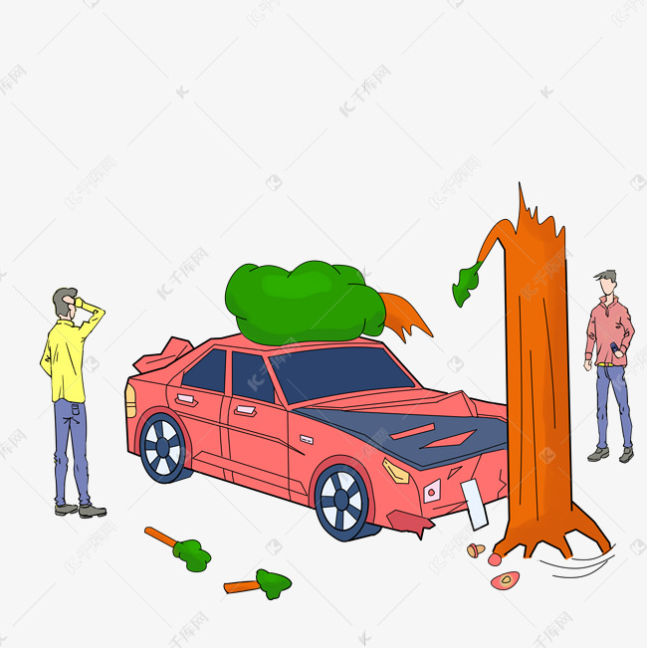
粗心.adj
他平时开车太粗心了，经常出现小事故
Notes:
02

Slide 30
你曾经因为粗心，发生过什么事情呢?

Slide 31
讨论一下:
如果你的小孩有粗心、懒和有的时候有点笨的问题，你们会怎么做呢?

Slide 32
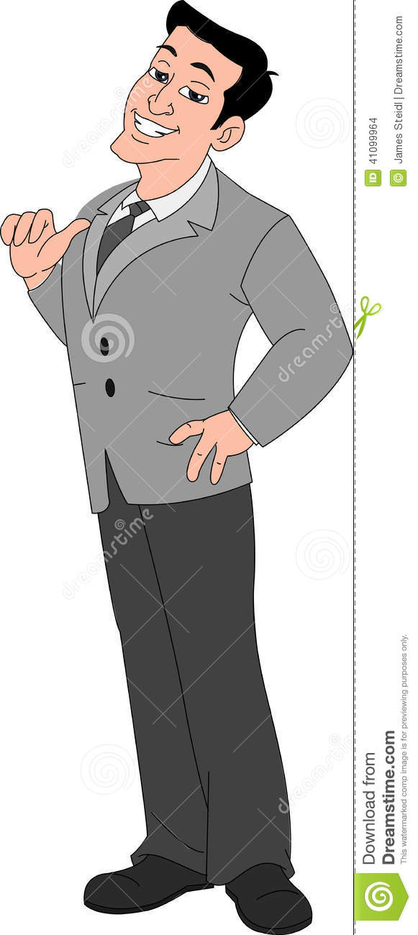
骄傲.adj
他是一个骄傲的人，他的附近的人都不太喜欢他

Slide 33
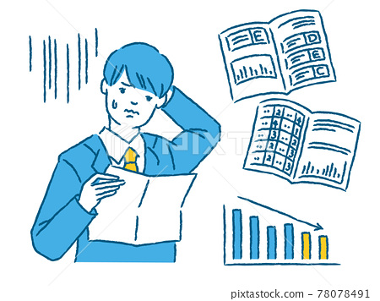
骄傲.adj
他因为成绩太好，开始变得骄傲，
结果下次成绩就下来了

Slide 34
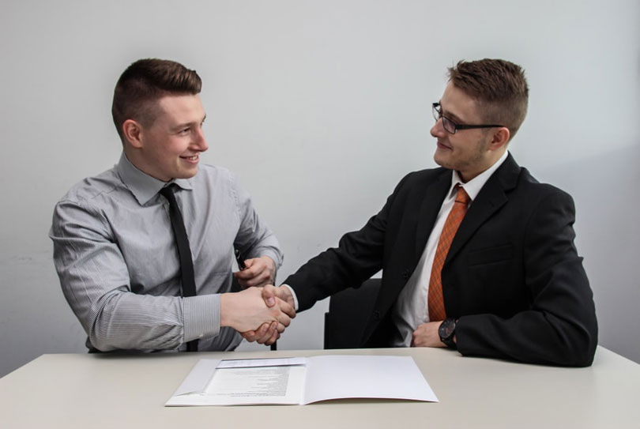
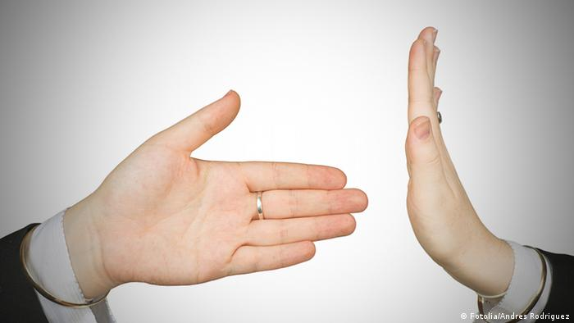
骄傲 V.S 傲慢

Slide 35
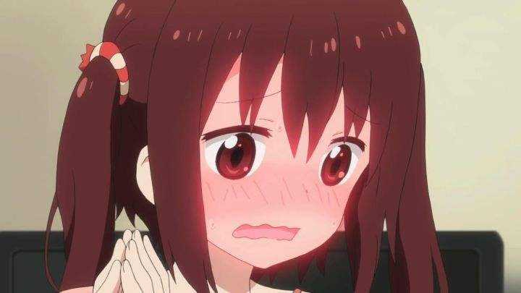
害羞.adj
她见到陌生人就很害羞，不敢跟他们打招呼
Notes:
02

Slide 36
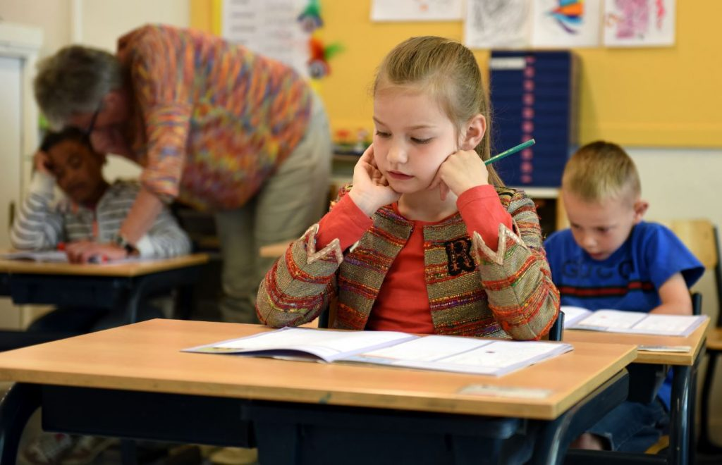
害羞.adj
他小时候在上课时因为害羞，不太敢回答老师的问题
Notes:
02

Slide 37
讨论一下:
你们会怎么解决小孩变得骄傲还有害羞的问题呢?

Slide 38
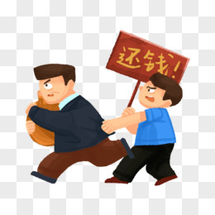
左右
数字
+
他欠了我五千块左右

Slide 39
左右
数字
+
他觉得她的年龄在七岁左右

Slide 40
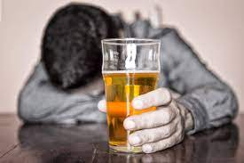
左右
数字
+
他每天可以喝七杯左右得啤酒

Slide 41
你觉得几岁的儿童最难相处
左右

Slide 42
明天没事的情况下，你觉得你一个晚上能喝多少酒
左右

Slide 43
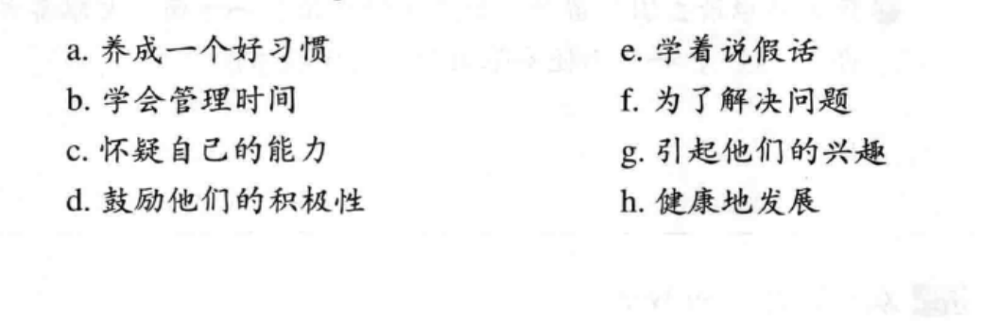
讨论一下:
如果你们要成为了父母，遇到了下面的这些情况会怎么做呢?
请访问你的组员，讨论看看你们彼此不同的做法，或是讨论出一个共同的看法
(下面选四种情况)

